Slide 1
리눅스_02강
서버로 접속하기
Kopo24 이예진

Slide 2
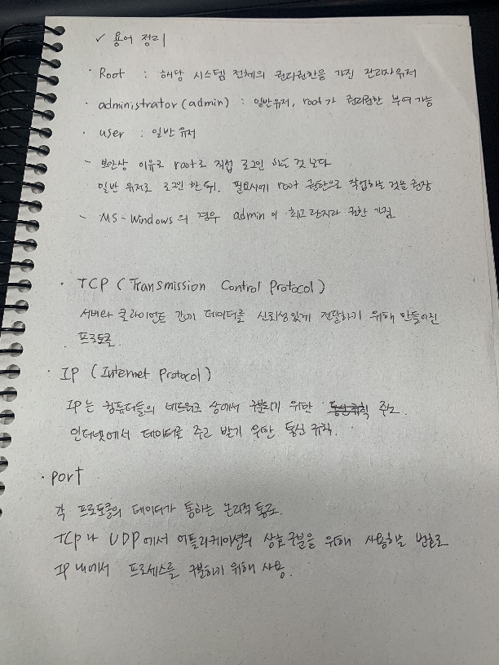
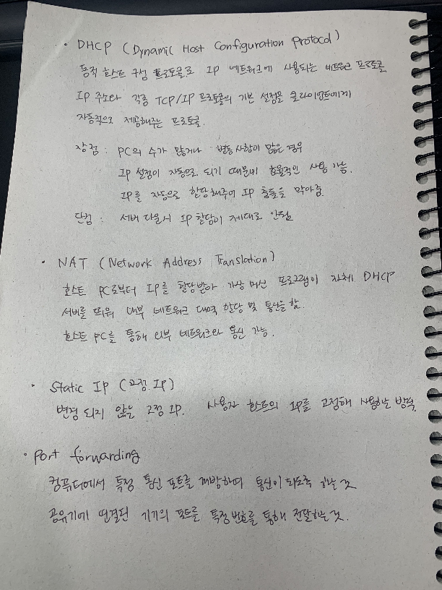
Part 1
용어 정리
2
3

Slide 3
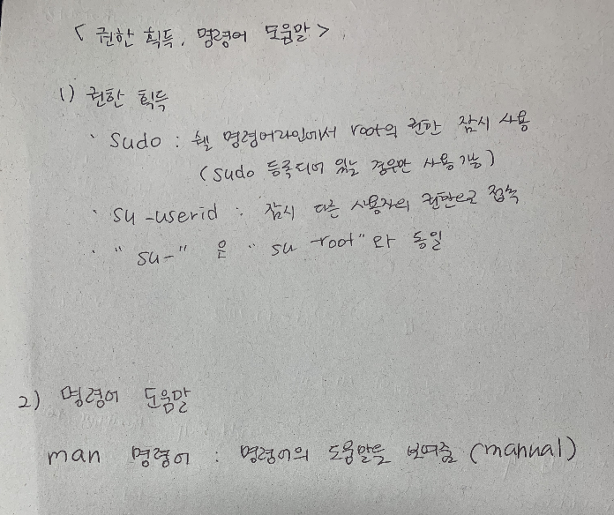
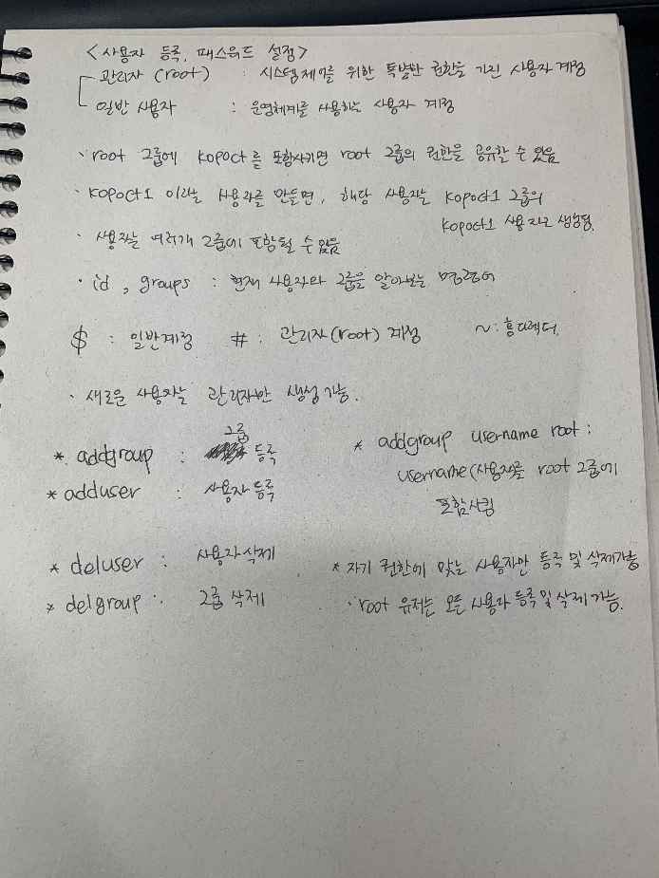
Part 1
수업 내용 필기
2
3

Slide 4
Part 1
주요 내용
1
사용자 등록, 패스워드 설정
2
권한 획득, 명령어 도움말

Slide 5
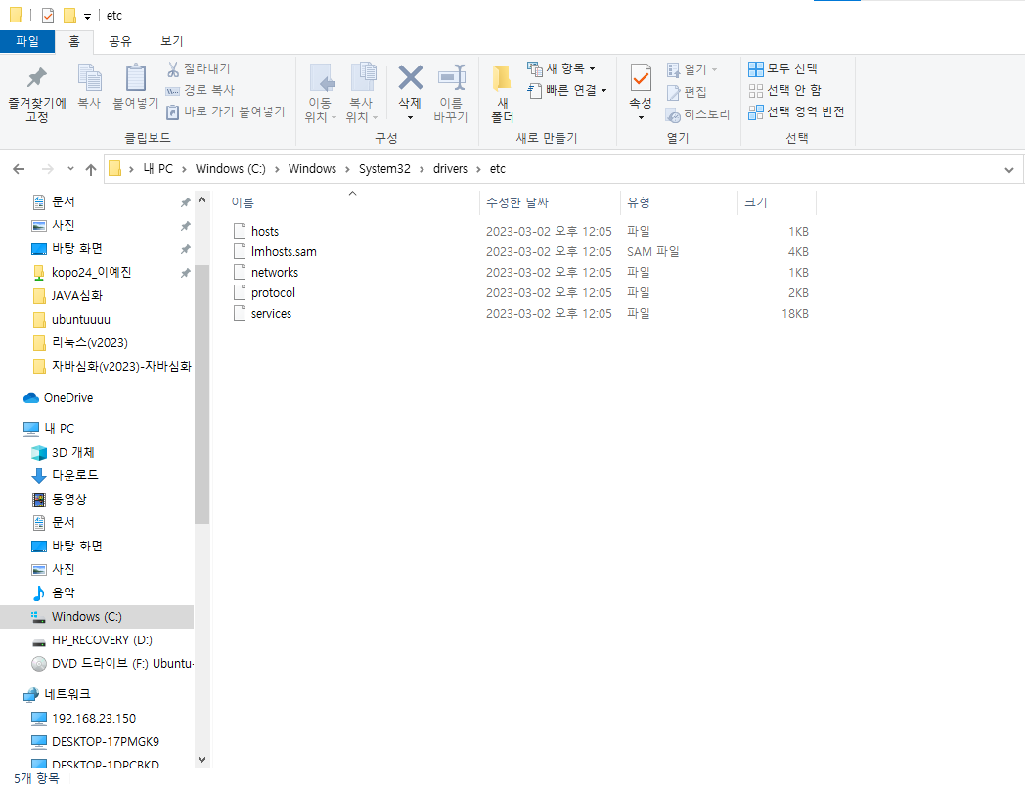
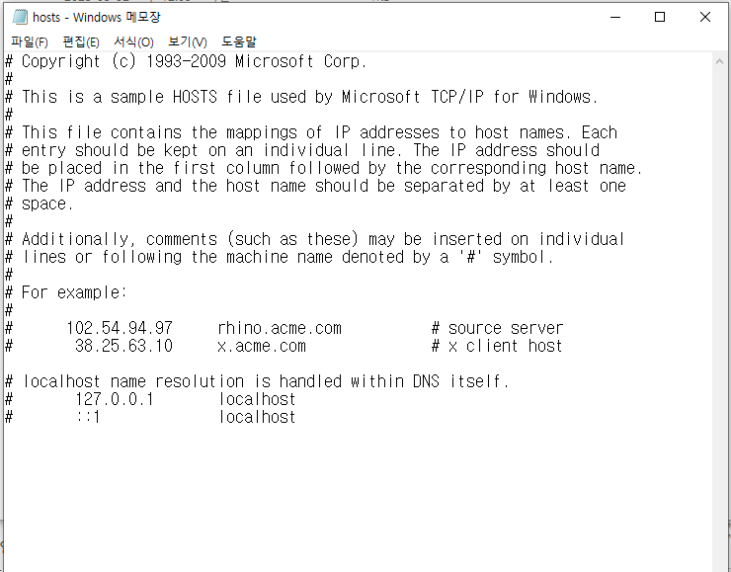
Part 1
실습하기
윈도우 호스트 파일 경로
DNS 확인하는 경로
내 로컬에 DNS 파일 먼저 찾고 없으면
요청해야 함
C:\Windows\System32\drivers\etc
메모장에 192.168.23.73 naver.com 추가하여 저장하면 웹에 연결 가능
2
Ubuntu image 다운로드
3

Slide 6
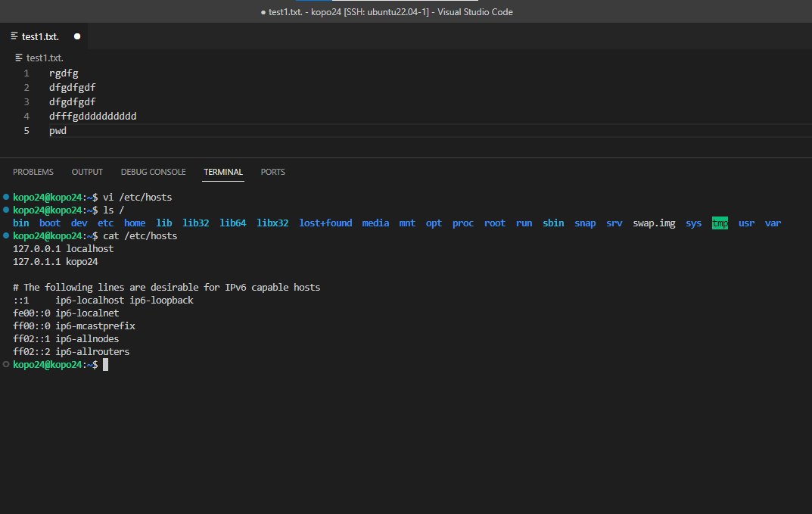
Part 1
실습하기
Vi /etc/hosts : 호스트 파일을 보여주고 vi 명령어로 수정 가능
2
3

Slide 7
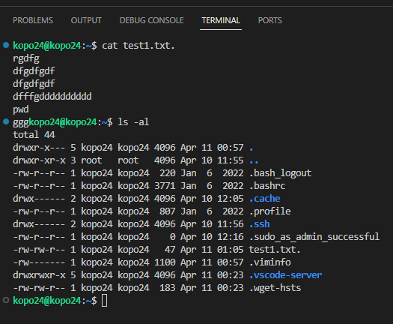
Part 1
실습하기
cat filename: 파일을 한 번 출력
ls –al : 숨긴 파일까지 모두 조회하되 파일 권한, 크기 등 모든 데이터를 출력
2
3

Slide 8
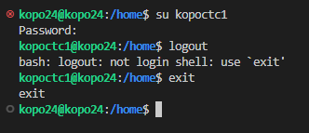
Part 1
실습하기(1)_로그인 접속, 로그아웃
Kopoctc1 사용자 아이디 및 패스워드
입력 후 로그아웃(ctrl d)
2

Slide 9
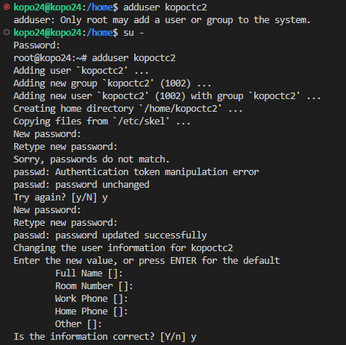
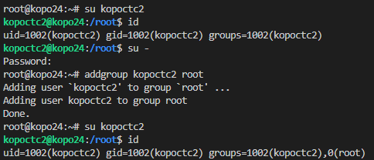
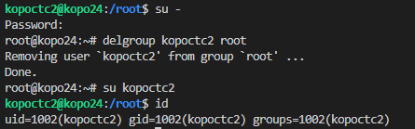
Part 1
실습하기(1)_사용자 등록 패스워드 설정
addgroup : 관리자 권한으로 사용자를 관리자 그룹에 추가
delgroup : 관리자 권한으로 사용자를 관리자 그룹에서 제거
새로운 사용자는 관리자만 만들 수 있음
‘su –’ 로 관리자(root)계정으로 들어감
adduser : 사용자 등록및 패스워드 생성

Slide 10
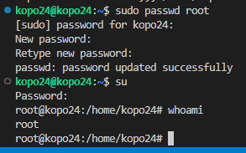
Part 2
실습하기(2)_권한 획득
sudo : 관리자 권한을 잠시 사용
관리자의 비밀번호를 변경할 수 있음
su -userid: 다른 사용자의 권한으로 접속
su -(root): 관리자의 권한으로 접속
whoami: 현재 사용자 id 출력
2
3

Slide 11
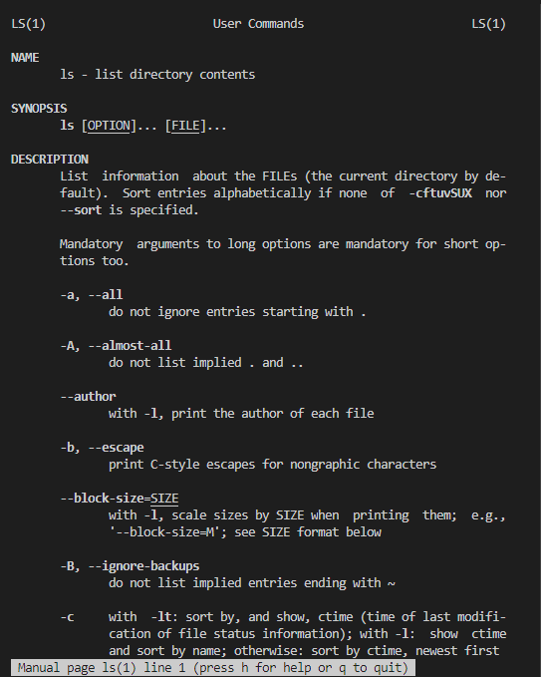
Part 2
실습하기(2)_권한 획득
man 명령어: 명령어의 도움말을 보여줌 (manual)
2
3

